Slide 1



Please
27 Feb. 2011- The Next Step- Ahmed Refa’t
www.yesbu.org

Slide 2
الزعيم مصطفى كامل
الامم لا تنهض الا بنفسها
ولا تسترد استقلالها الا بجهودها

Slide 3
ماذا حدث؟

Slide 4
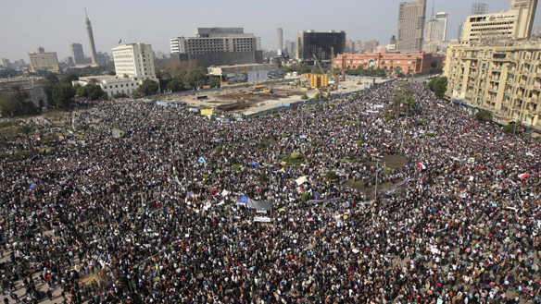

Slide 5
حقول أيه ولا أيه ولا أيه
شفتوا بقي كام أيه!!!
■حقول إن مصر الحقيقيه هي ألي شافها العالم كله في ميدان التحرير
■لما تلاقي مسلم بيصلي وأخوه المسيحي بيحميه
■لما تلاقي مسلم واقف قدام كنيسه بيحميها والشرطه غايبه،
ومفيش فتنه ذي ما كانوا بيقولوا علينا ومصدقين

Slide 6
■لما تلاقي شاب واقف بيطالب بحقه، وبرده دمه خفيف
■لما تلاقي في عز الازمه عروسين قرروا يفرحوا كل ألموجودين ، فعملوا فرحهم والدبابه كانت بتزفهم
■لما تلاقي كل العالم بيخاف من حاجه أسمها دبابه، وأحنا واقفين جنبها وبنتصور وبنحط صورنا علي الفيس بوك
■لما تلاقي قداس مسيحي وجنبه مسلميين مصليين

Slide 7
ومش بس كده
■لما تلاقي شاب صغير في أيده صفاره علشان ينظم المرور
■لما تلاقي الشباب قرر ينضف البلد ويشيل منها أي تدمير
■لما تلاقي الغرب كله بيقولوا احنا عايزين قيم المصريين
عرفت بقي يعني أيه تكون مصري

Slide 8
■حتشتغل وتعمل ألي عليك، بس المهم شغلك يبقي بضمير
■حعتمد علي نفسي وحبني نفسي بنفسي
■مش حقول أصل الظروف والقيود، ما أنت اللى أثبت أن ما فيش حاجه أسمها ظروف أو قيود
■مش حعلق مشاكلي علي شماعه الظروف، وحعمل شماعه جديده أسمها الأمل والتغيير

Slide 9
شفت ناس بتموت بعض
قدام عين الحكومه
بس عمرى ماشفت ناس بتحمى بعض فى غياب الحكومه يارب نفضل كده على طول وهوا دا التغيير الحقيقى !
عاشت مصر ... تحيا مصر و شعب وشباب وارض وتراب مصر

Slide 10
حخلي في لغه حوار بيني وبين غيري، وححترم رأي الغير
حتي لو كان مخالف لرأيي

Slide 11
ححترم رأي الجماعه
حتي لو كان رأيي مش معاهم،
بس المهم الأغلبيه يكونوا متفقين علي الخير

Slide 12
مش حكون ديكتاتور
والعند يولد الغرور

Slide 13
عرفتوا بقي
أيه اللى حصل في ميدان التحرير
أدخلوا مصر إن شاء الله أمنين
عاشت مصرحرة

Slide 14
a picture is worth a thousand words

Slide 15


Slide 16
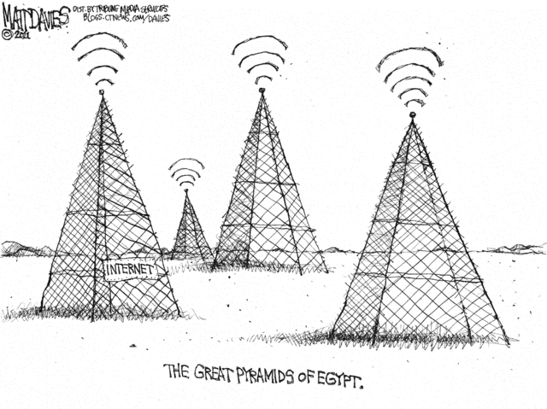

Slide 17
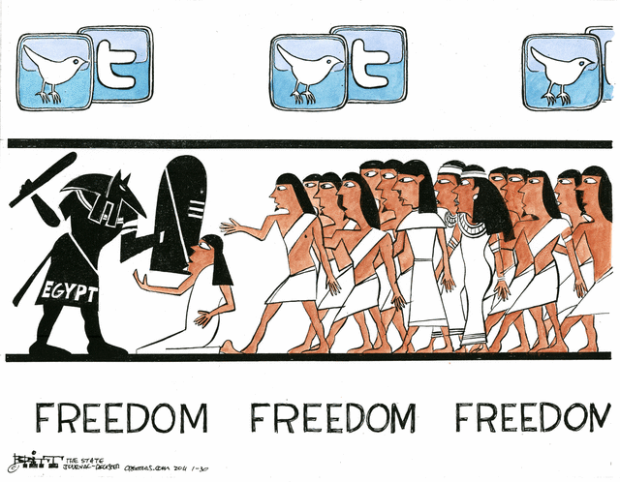


Slide 18
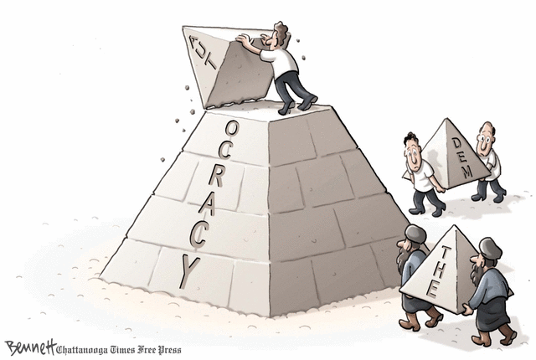

Slide 19
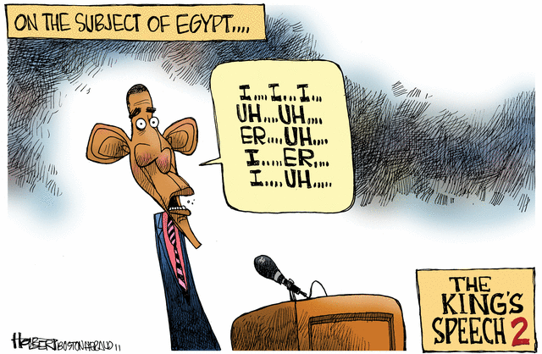

Slide 20
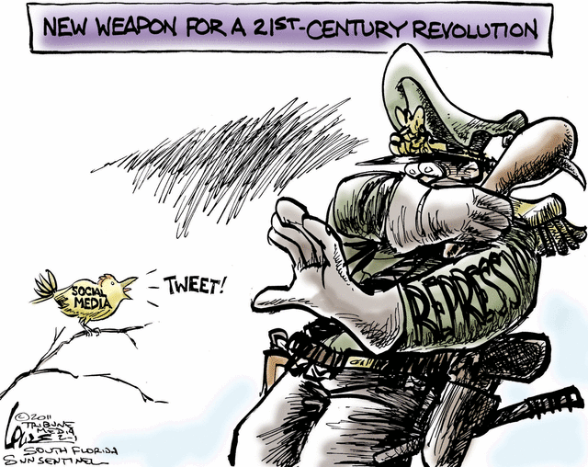

Slide 21
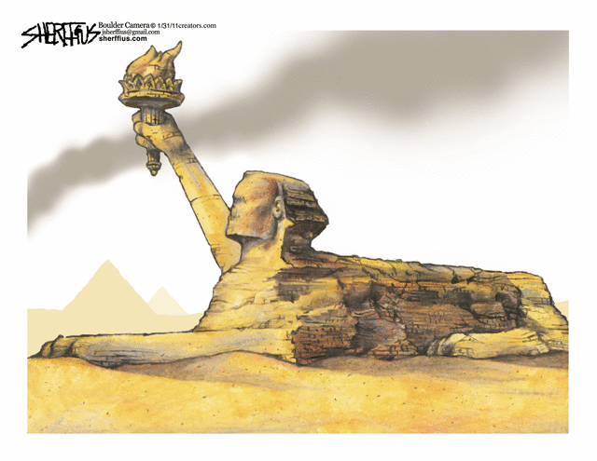

Slide 22
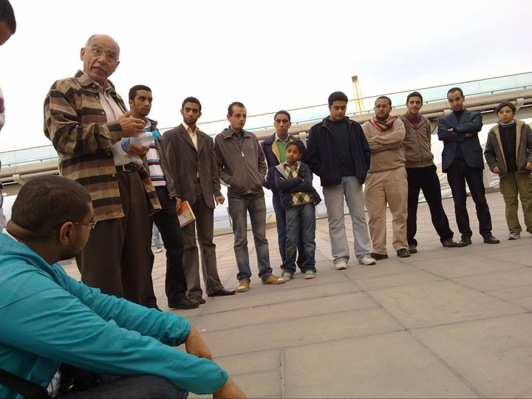

Slide 23
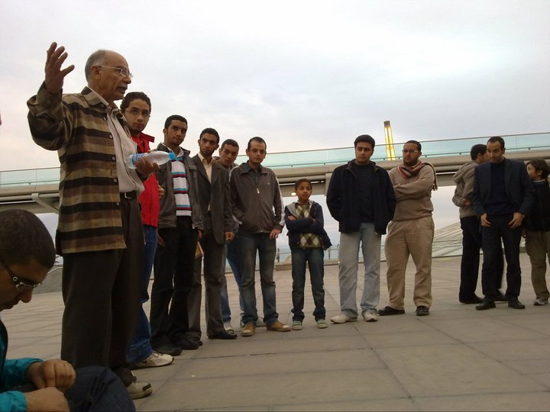

Slide 24
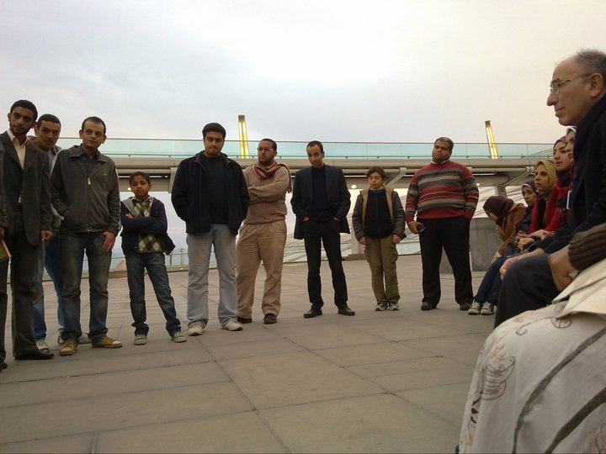

Slide 25
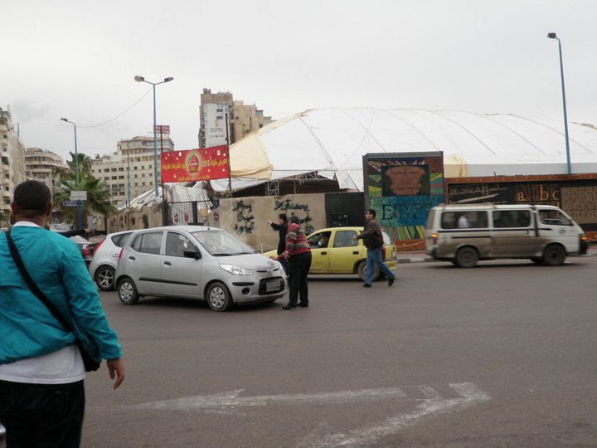

Slide 26
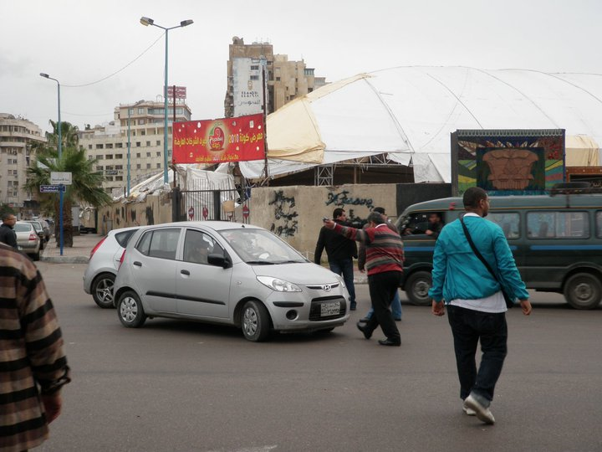

Slide 27
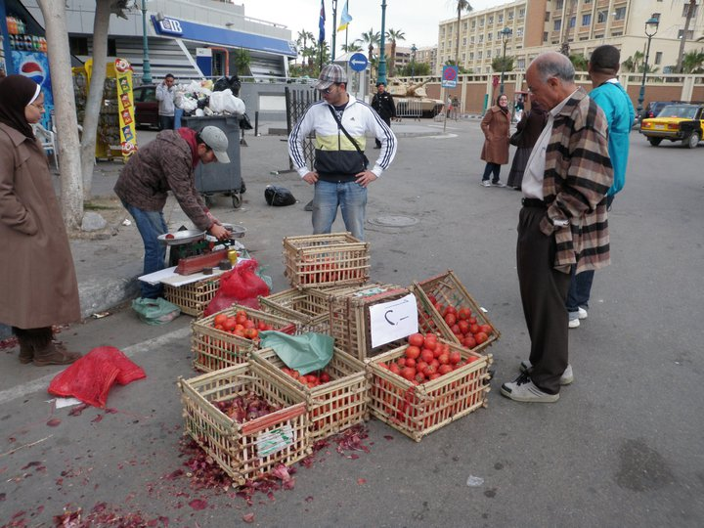

Slide 28
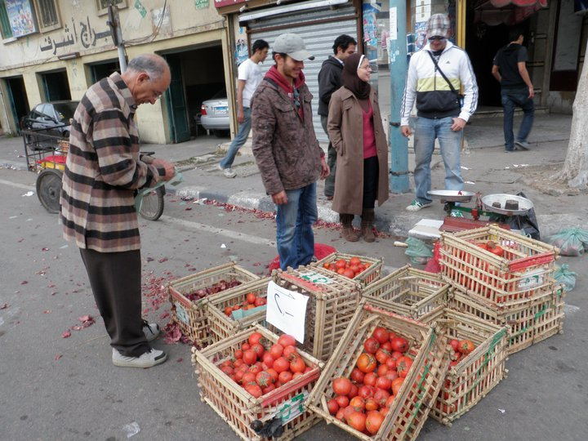

Slide 29
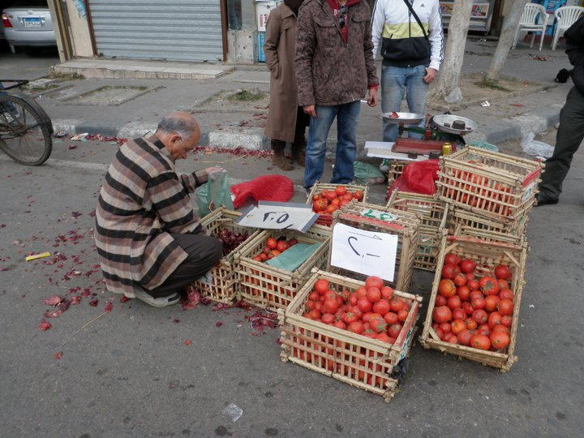

Slide 30
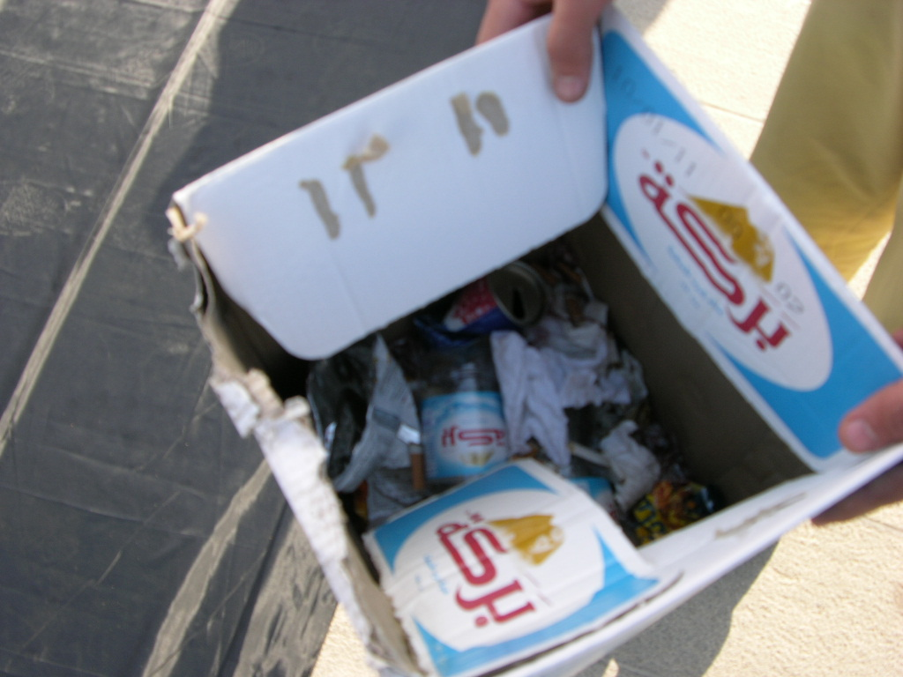

Slide 31


Slide 32
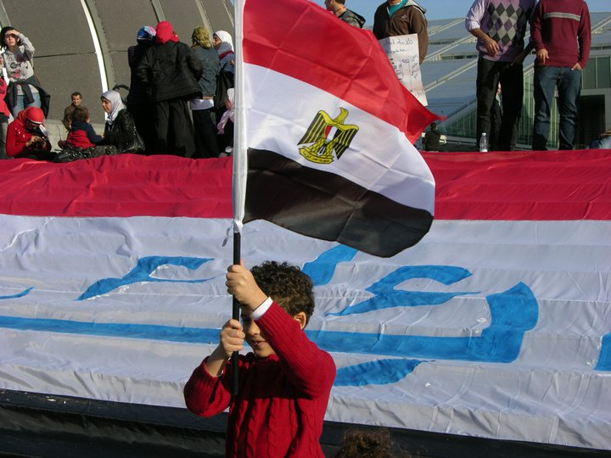

Slide 33
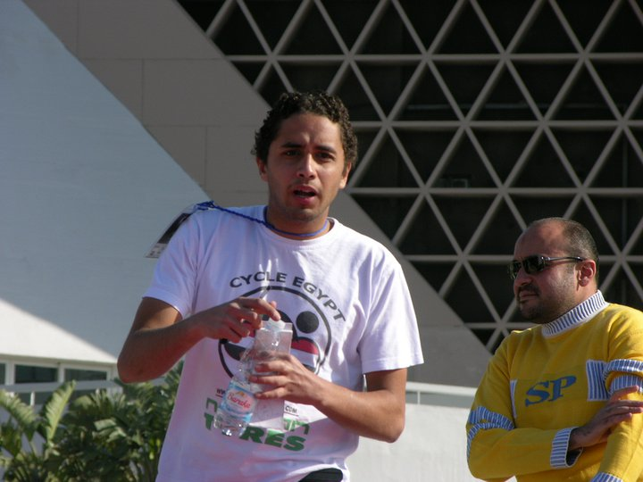

Slide 34


Slide 35
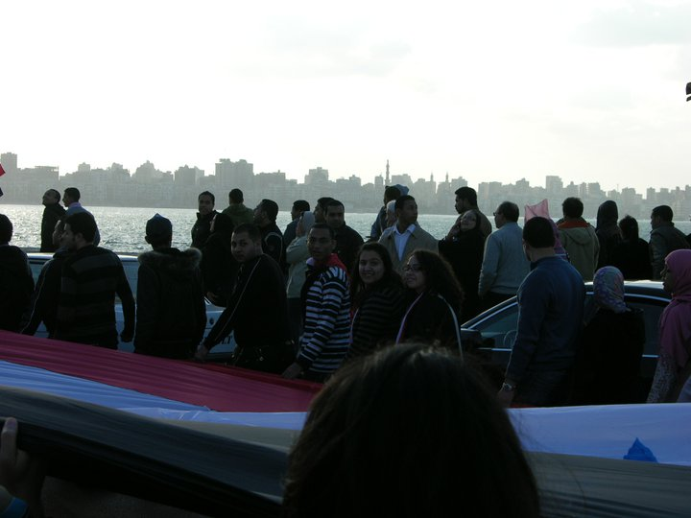

Slide 36
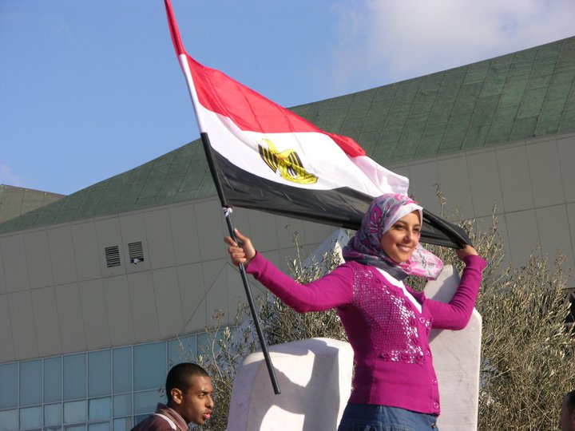

Slide 37
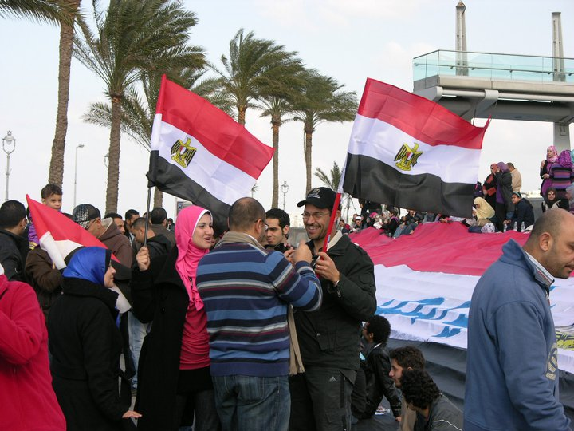

Slide 38
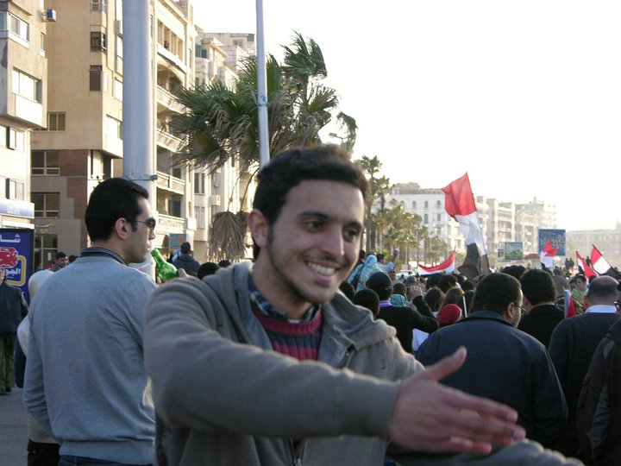

Slide 39
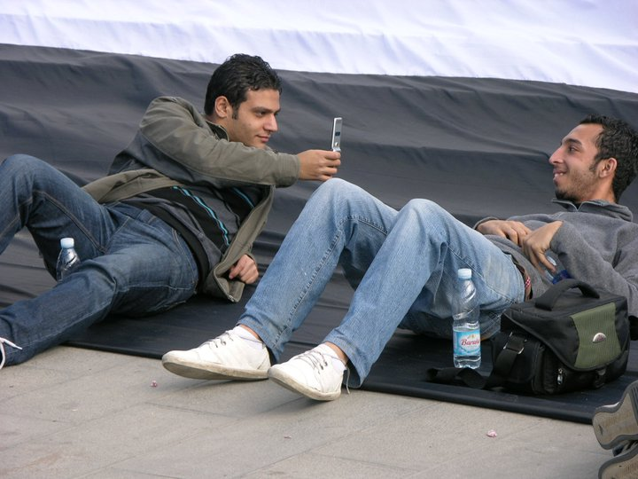

Slide 40
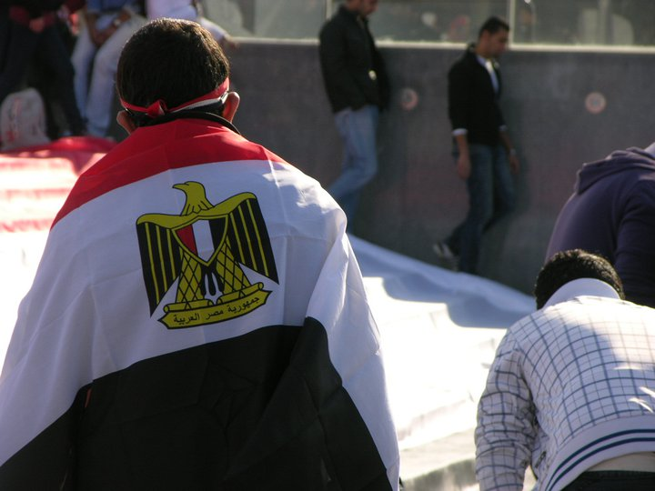

Slide 41
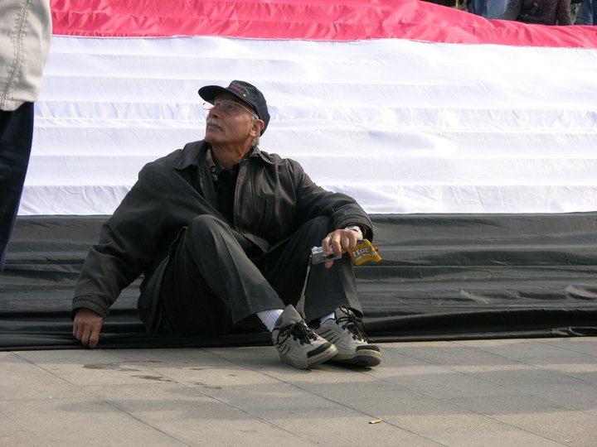

Slide 42
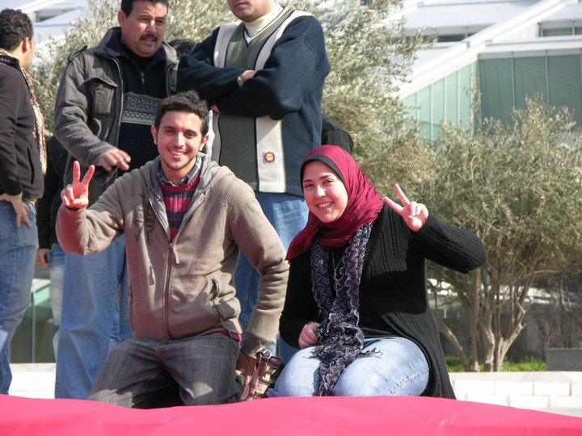

Slide 43
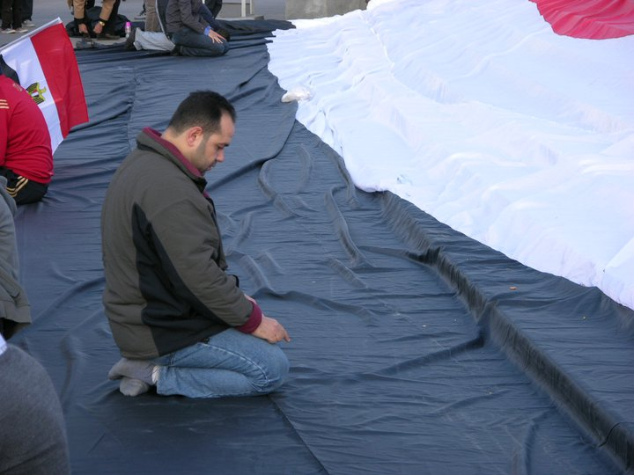

Slide 44
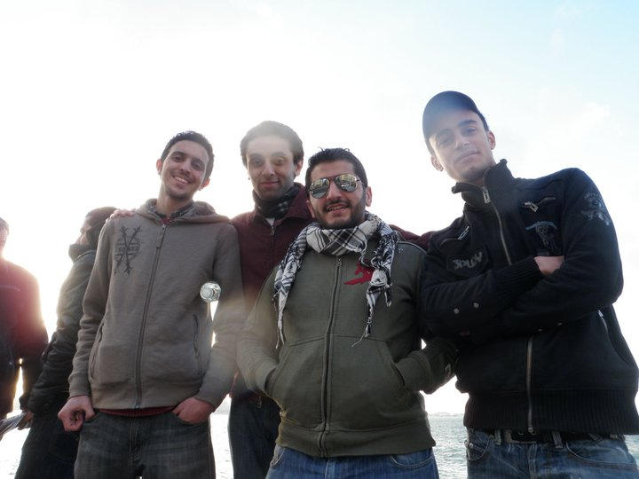

Slide 45
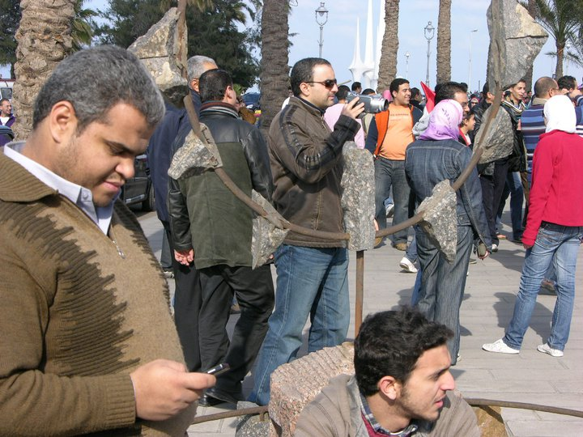

Slide 46
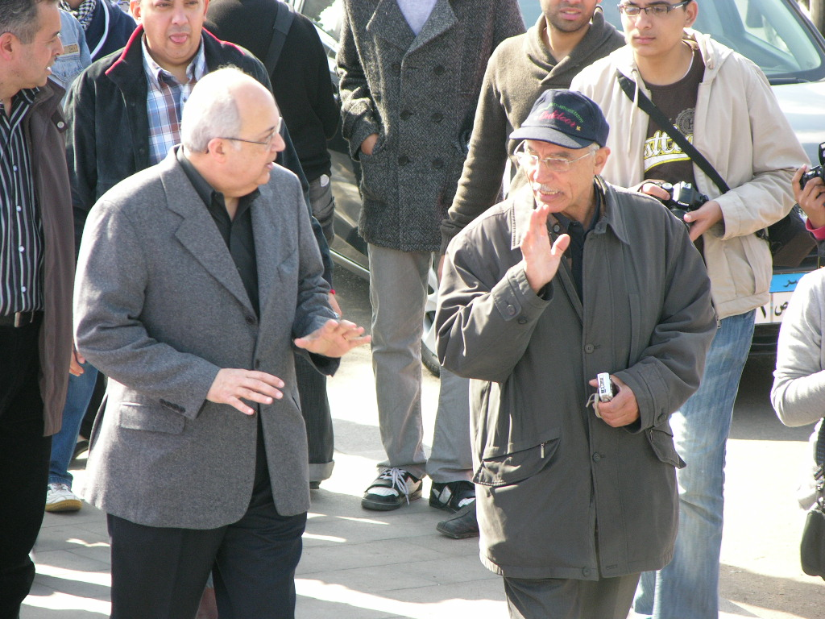

Slide 47
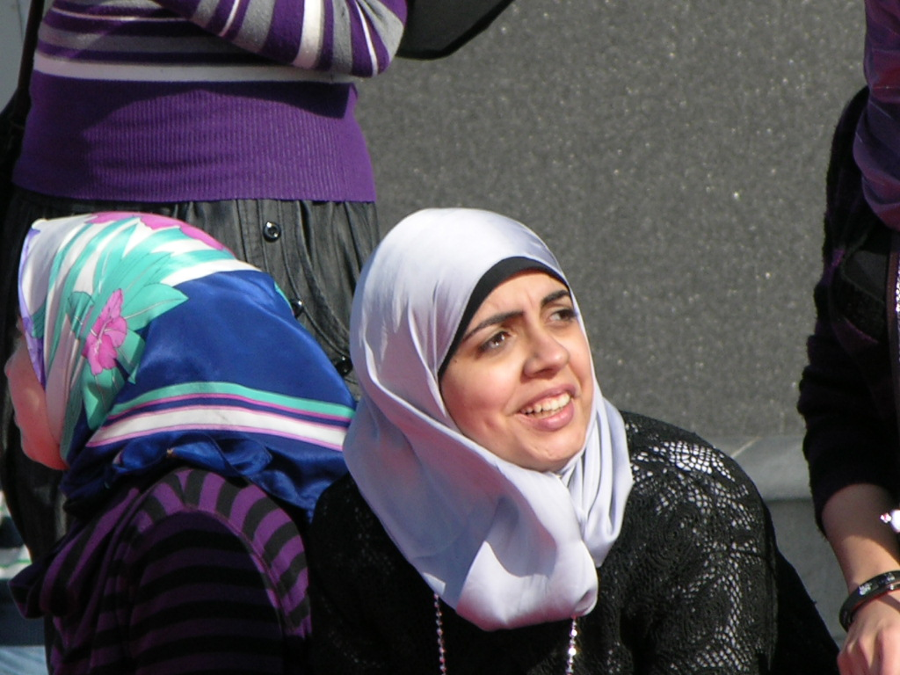

Slide 49
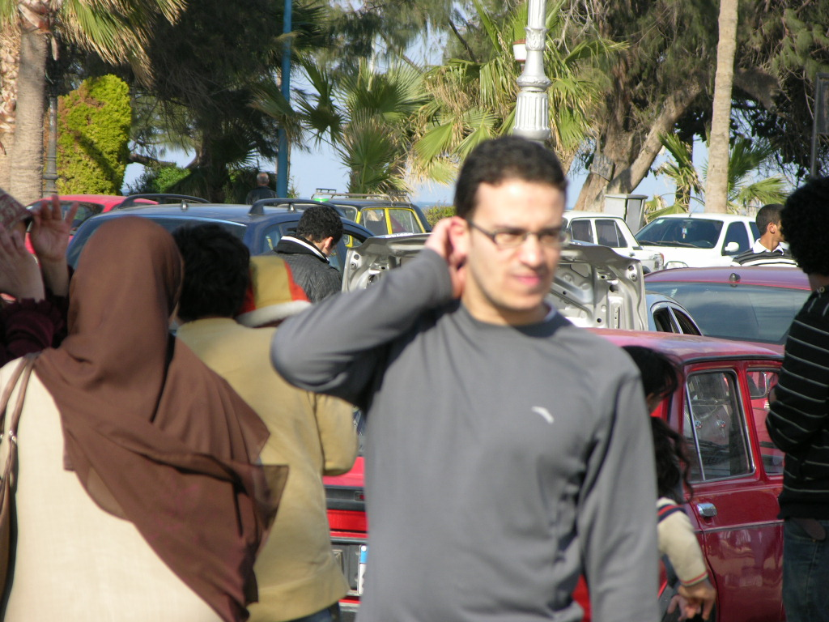

Slide 50
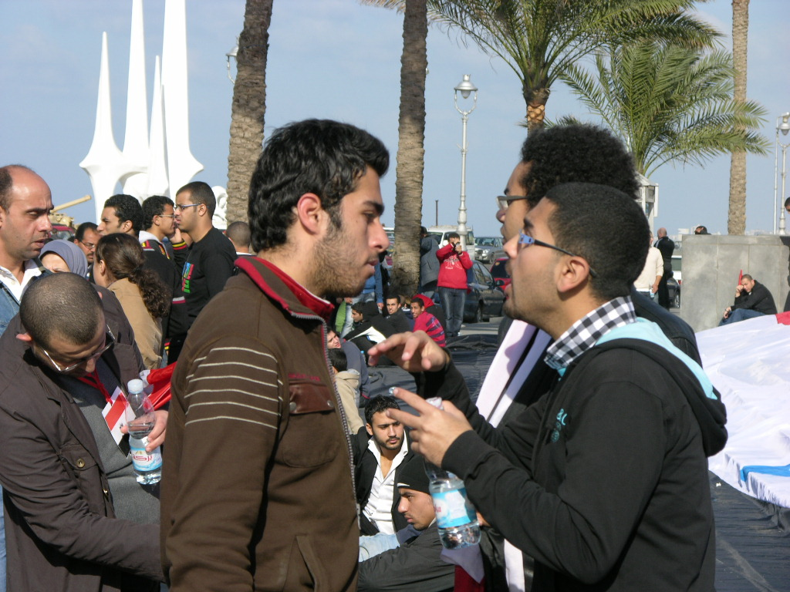

Slide 51
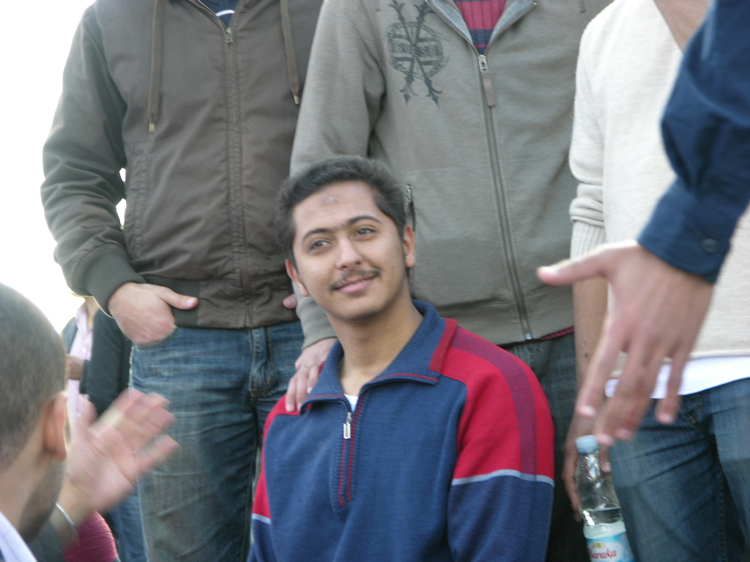

Slide 52
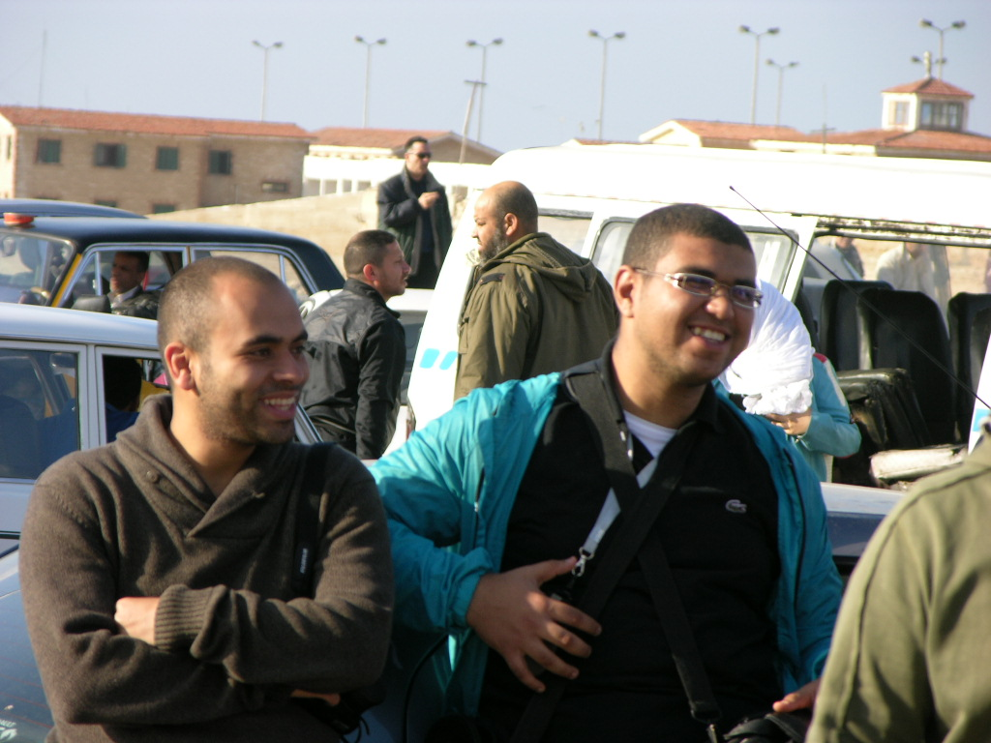

Slide 53
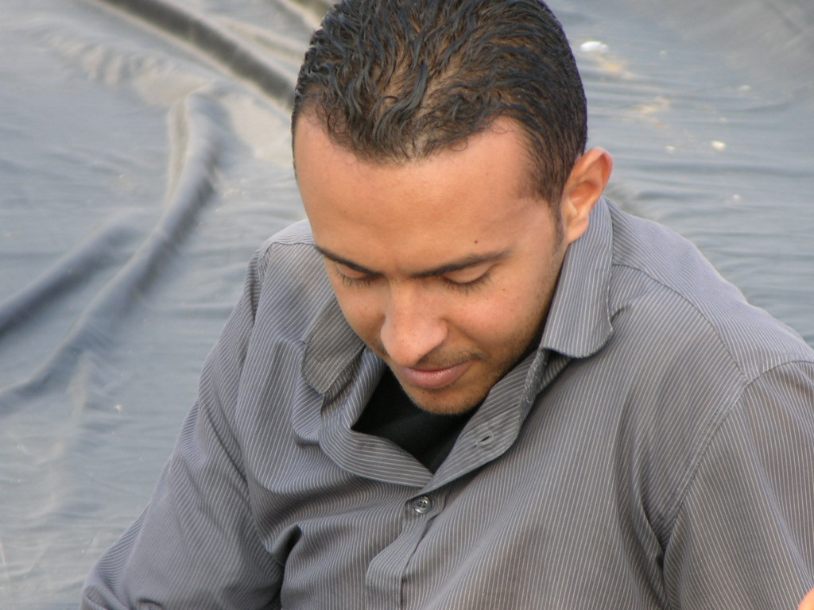

Slide 54
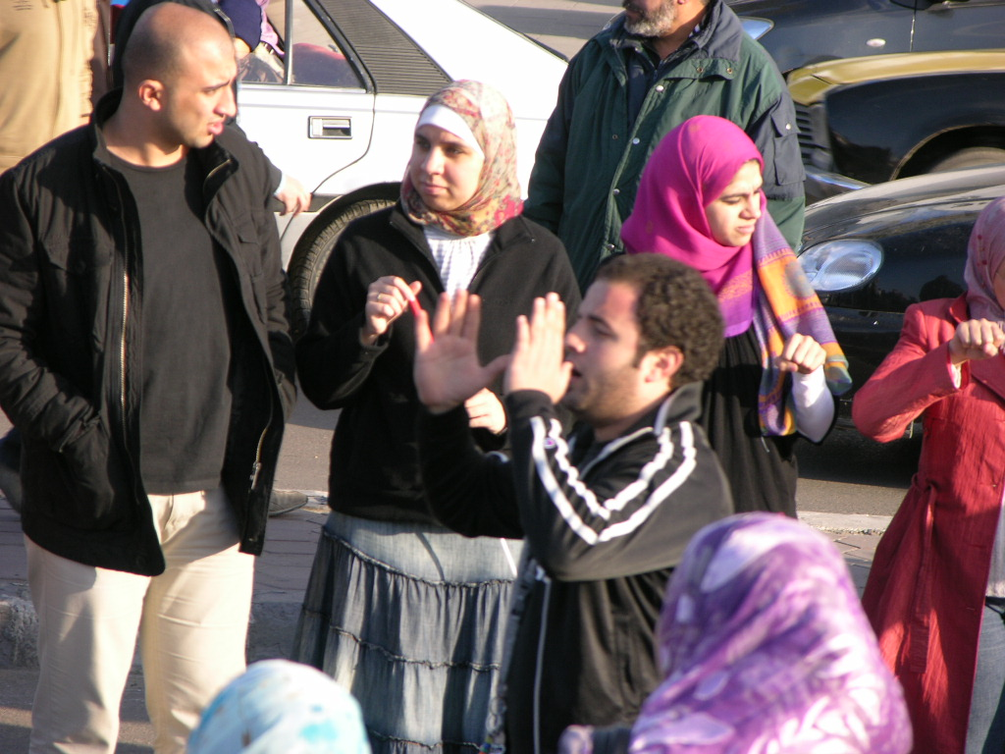

Slide 55
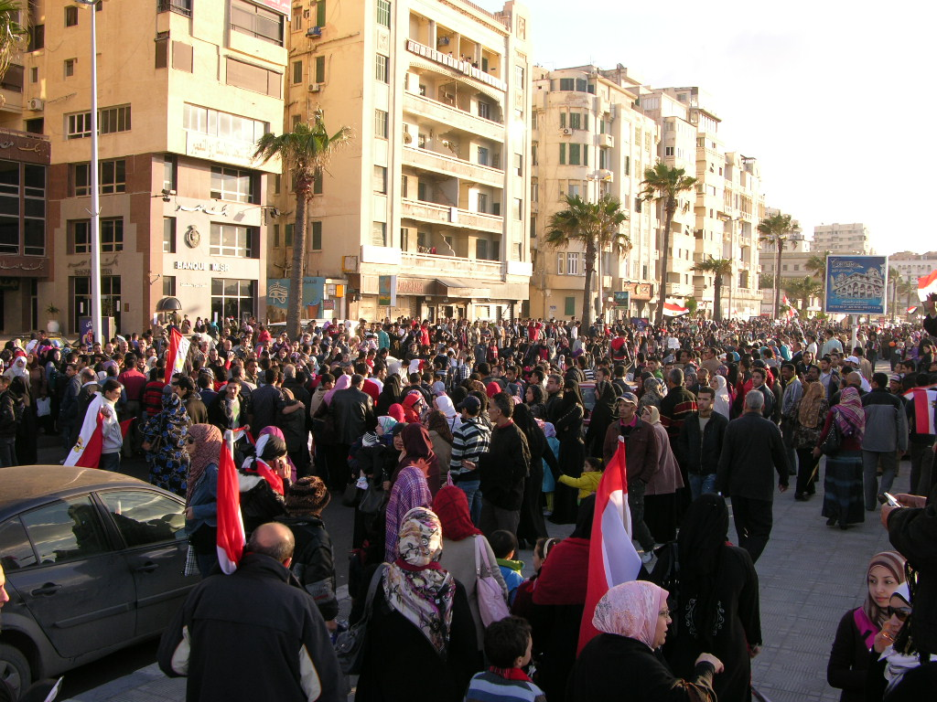

Slide 56
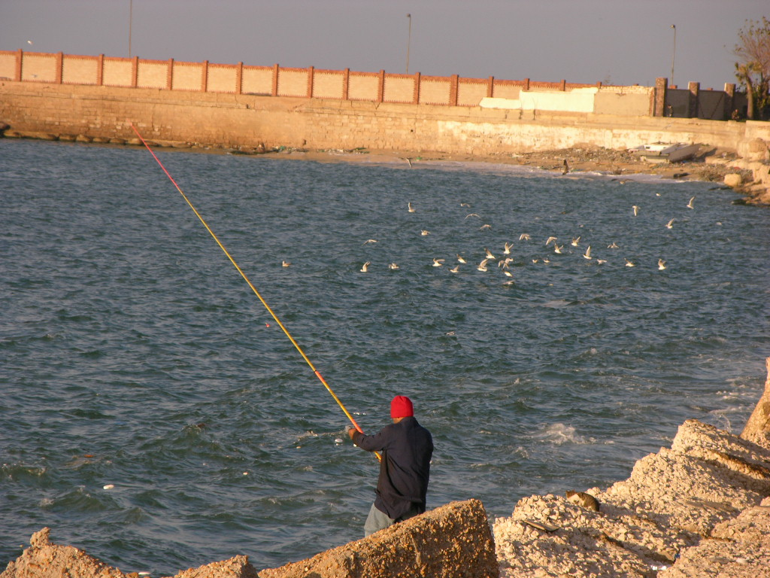

Slide 57


Slide 58
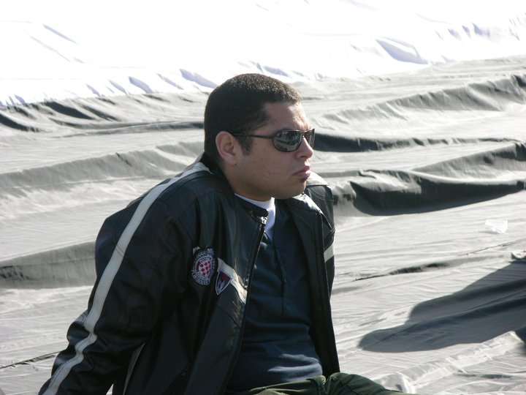

Slide 59
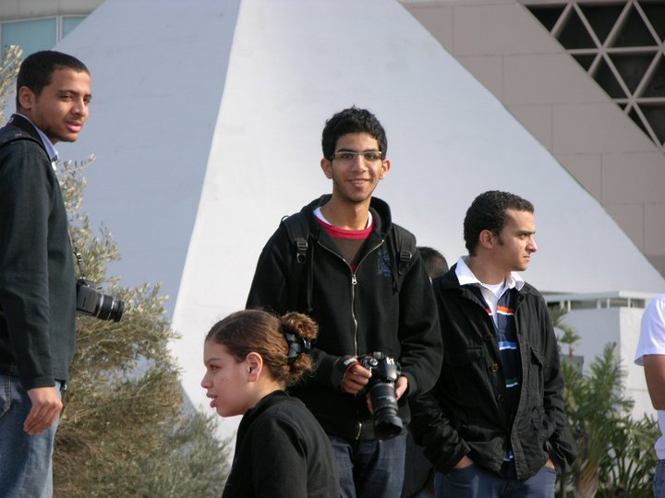

Slide 60
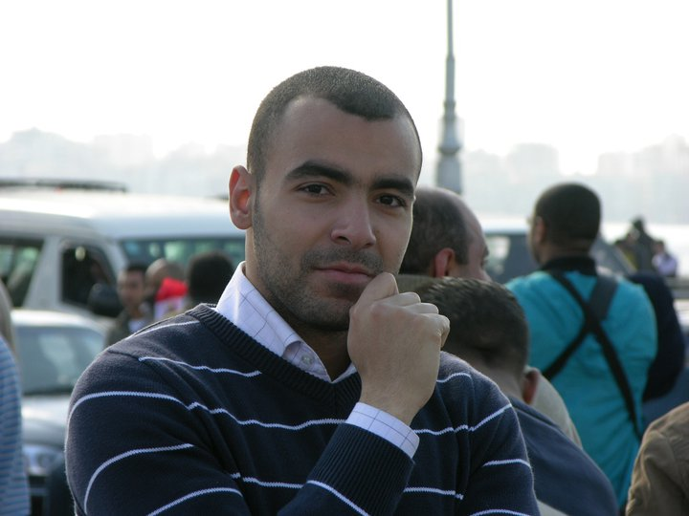

Slide 61
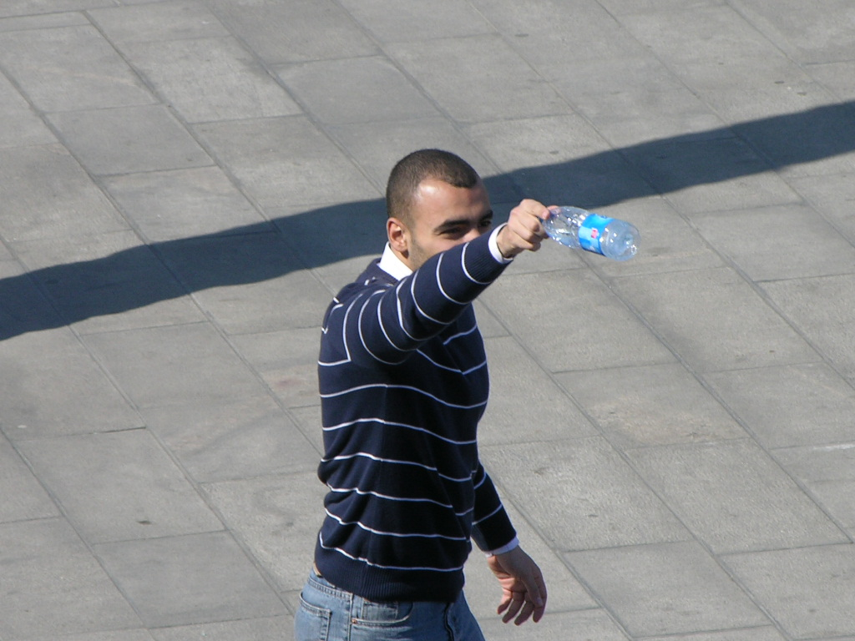

Slide 62
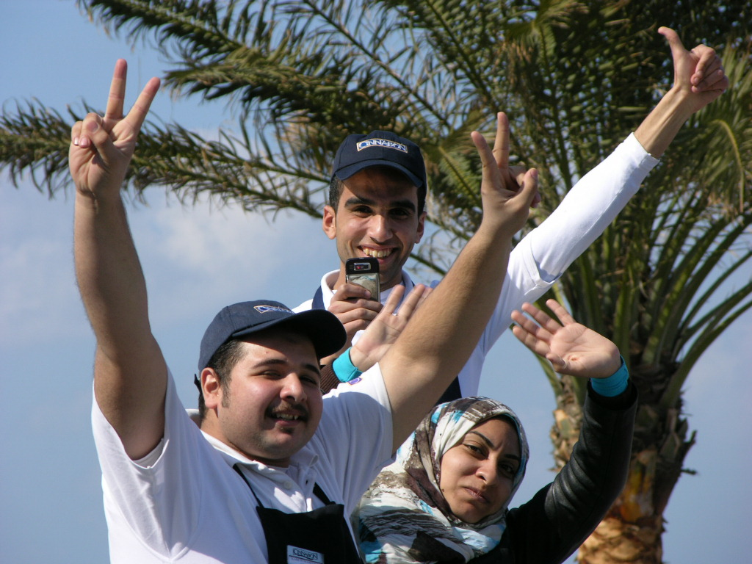

Slide 63
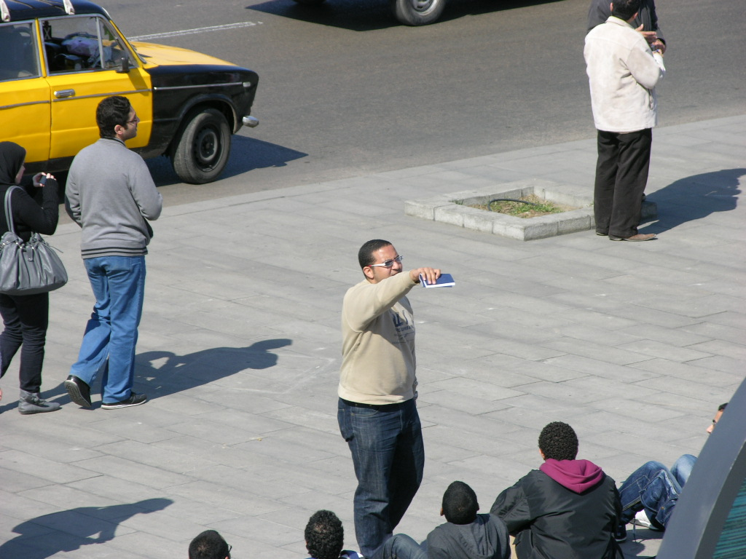

Slide 64
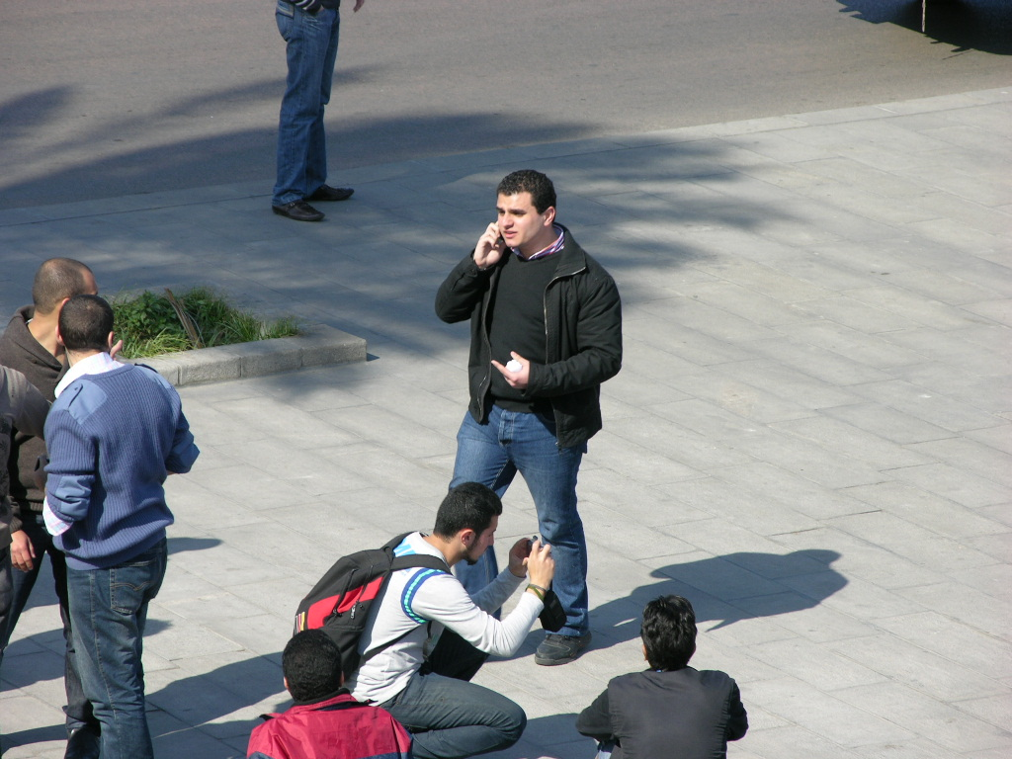

Slide 65
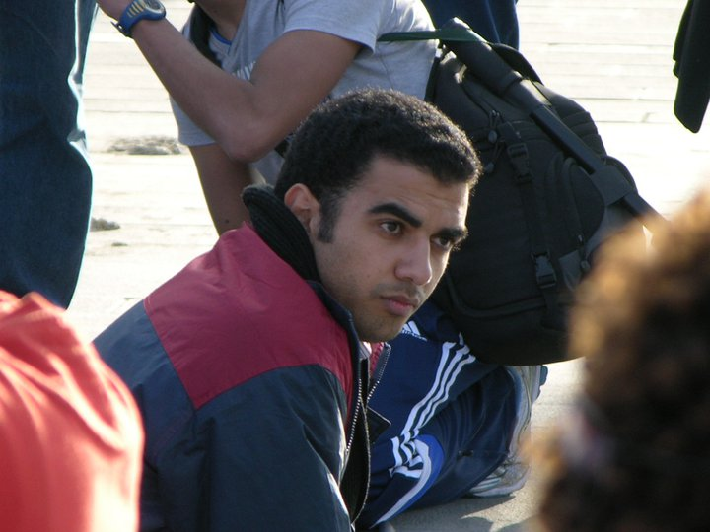

Slide 66
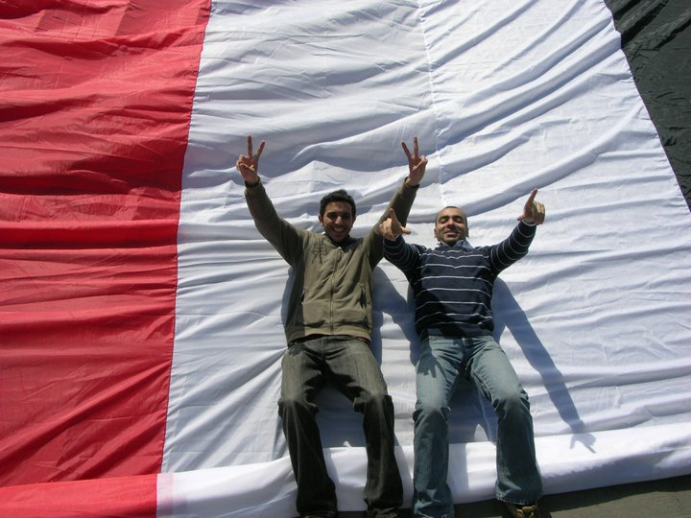

Slide 67
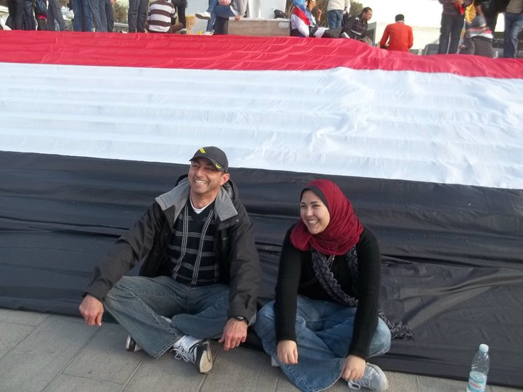

Slide 68
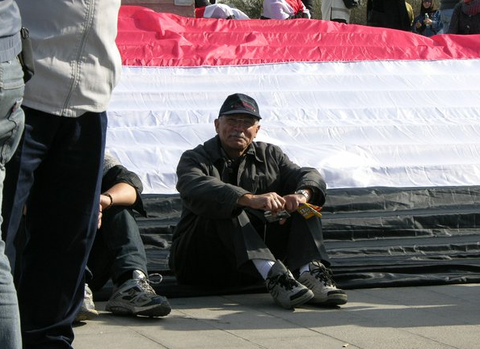

Slide 69


Slide 70


Slide 71


Slide 72


Slide 73


Slide 74


Slide 75


Slide 76


Slide 77


Slide 78


Slide 79


Slide 80


Slide 81


Slide 85


Slide 89


Slide 90


Slide 93


Slide 94


Slide 95


Slide 96


Slide 97

مبقاش عندنا حجة

Slide 98


Slide 100


Slide 101


Slide 102
الزعيم مصطفى كامل
لو لم أكن مصرياً
لودت أن أكون مصريا

Slide 103
Comment
I'm not going to listen to anyone from a profession that failed to predict the most important revolution in history
What a joke!

Slide 104

"There are no heroes; we are all heroes on the street.”

Slide 105


Slide 106

صناعة
الأمل

Slide 107

صناعة المستقبل

Slide 108
References
الشعب المصرى
الشارع المصري
الروح المصرية
الأمل المصرى

Slide 109
متضامنون أياد تبني و عقول تنظم
أولا: الخدمة العامة: (كل الأعضاء)
المحافظة على النظافة العامة
تسهيل حركة المرور
المشاركة في إعادة البناء
الأقسام : (قسم باب شرق)
المنشات العامة: (مبنى المحافظة)

Slide 110
متضامنون أياد تبني و عقول تنظم
ثانيا: التوعية و الحملات:
تبرع بالدم (أنس)
مساعدة الفقراء (صلاح)
مساعدة الباعة الجائلين (عرض يقدم لكيفية هذه المساعدات يعرض و يقوم الأعضاء بالتنفيذ كل في منطقته)
مكافحة الغلاء (مجموعة لمتابعة الأسعار و البحث عن الأماكن الأرخص)
استلام و توزيع ملابس (الجميع)

Slide 111
متضامنون أياد تبني و عقول تنظم
ثالثا:
استراتيجيات دعم التضامن و التواصل بين الأعضاء.
تبدأ أعمال المشاركة
من الساعة الثالثة عصرا و حتى الخامسة

Slide 112



أحمد
المصرى
ahmed_refaat30@hotmail.com

